Slide 1
စကြဝဠာပဋိပက္ခ
Lesson 9 for March 1, 2025

Slide 2
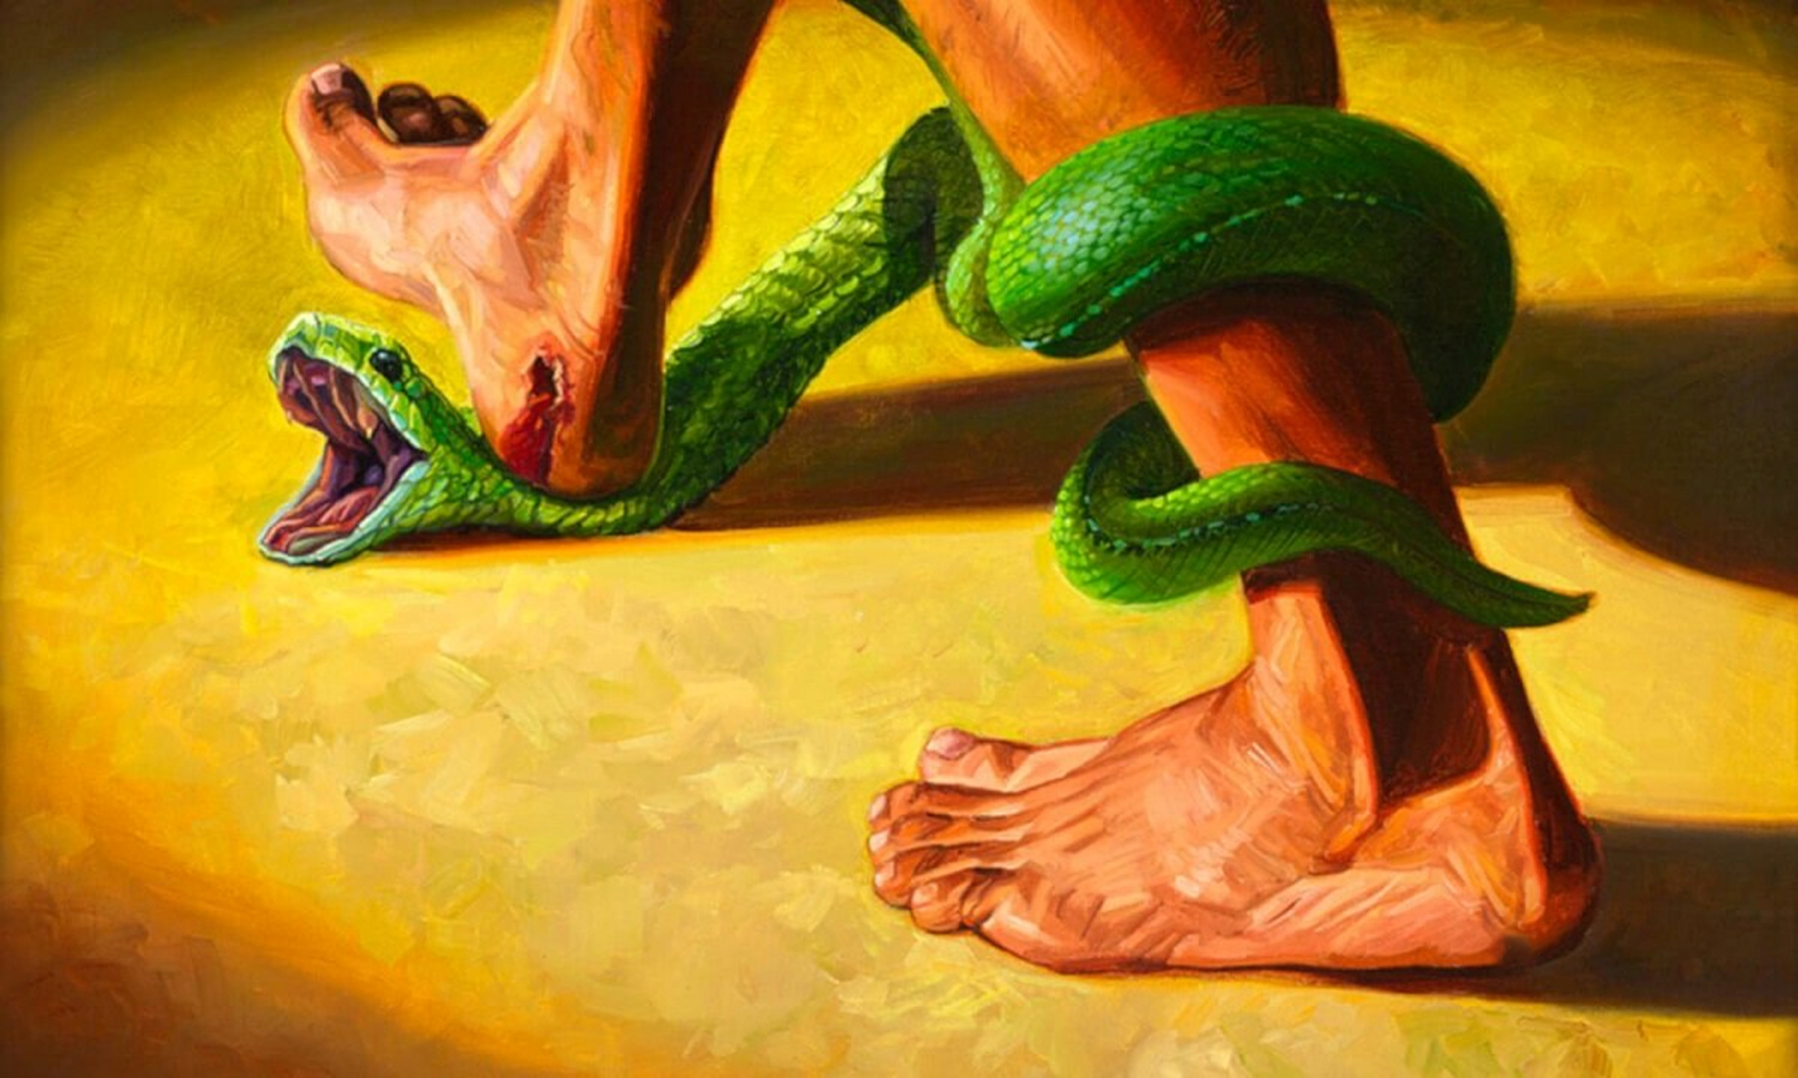
“သင်​နှင့်မိန်း​မ​ကို​လည်း​ကောင်း၊သင်​၏​အ​မျိုး​အ​နွယ်​နှင့်မိန်းမ​၏​အ​မျိုး​အ​နွယ်​ကို​လည်း​ကောင်း၊ ငါ​သည်​ရန်​ငြိုး​ဖွဲ့​စေ​မည်။ သူ​သည် သင်​၏​ခေါင်း​ကို ကြိတ်​လိမ့်​မည်၊ သင်​သည် သူ​၏​ဖ​နောင့်​ကိုကြိတ်​လိမ့်​မည်​ဟုမိန့်​တော်​မူ၏” (က ၃:၁၅)။

Slide 3
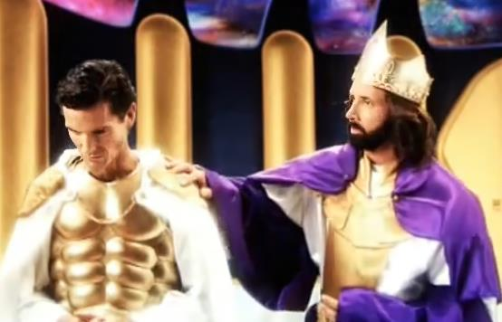
ကျွန်ုပ်တို့သည်ဘုရားသခင်နှင့်စာတန်ကြား၊ဖန်ဆင်းရှင်နှင့်သူ၏အစိုးရကိုမကျေနပ်သောသတ္တဝါတို့ကြားတွင်ထိပ်တိုက်ရင်ဆိုင်ခြင်းကိုစကြာဝဠာပဋိပက္ခဟု ခေါ်သည်။ ဤပုန်ကန်မှုဖြင့်စကြဝဠာတွင်အယူအဆသစ်တစ်ခု ပေါ်လာသည်- မကောင်းမှု။
ဧဒင်တွင်လှည့်ဖြားသောမြွေ၏တည်ရှိနေခြင်းသည်အာဒံနှင့်ဧဝ၏လွန်ကျူးခြင်းမပြုမီက မကောင်းမှုများရှိနေပြီဟု ဖော်ပြသည်။
ဘုရားသခင်သည်စာတန်နှင့်သူ၏ပုန်ကန်မှုကိုအစကတည်းကချေမှုန်းနိုင်ခဲ့သော်လည်း၊ သူသည်ထိုသို့မလုပ်ခဲ့ပေ။ဘုရားသခင်သည်အဘယ်ကြောင့်မကောင်းမှုကိုသည်းမခံနိုင်သေးသနည်း။ဘုရားသခင်သည်သူ၏ချစ်ခြင်းမေတ္တာ—မကောင်းမှုကိုဖျက်ဆီးခြင်းဖြင့် သို့မဟုတ် ယင်းကိုခွင့်ပြုခြင်းဖြင့် မည်သို့အကောင်းဆုံးပြသသနည်း။
စကြဝဠာပဋိပက္ခ၏အစ-
ပဋိပက္ခ၏အစပြုသူ။
စကြဝဠာပဋိပက္ခ၏ကြီးထွားလာမှု၊
ပဋိပက္ခ ကမ္ဘာမြေသို့ ရောက်လာသည်။
ယေရှုနှင့် စာတန် မျက်နှာချင်းဆိုင်။
စကြဝဠာပဋိပက္ခ၏ဖြေရှင်းချက်
ပဋိပက္ခ၏သဘောသဘာဝ။
ဘာလို့ မပြီးသေးတာလဲ။

Slide 4
စကြဝဠာ
ပဋိပက္ခ၏
အစ-

Slide 5
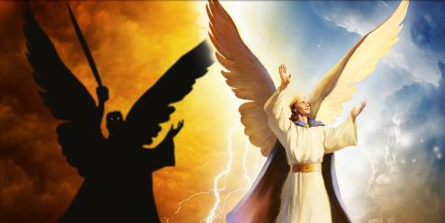
ပဋိပက္ခ၏အစပြုသူ။
'သင့်​ကို​ဖန်ဆင်း​သည့်​နေ့​မှစ၍ သင်​ပြု​ခဲ့​သော​မတရားမှု​ပေါ်လာ​သည့်​နေ့​တိုင်အောင် အပြစ်တင်စရာ​တစ်စုံတစ်ခု​မျှ​မ​ရှိ​ခဲ့​။ 'ယေဇကျေလအနာဂတ္တိကျမ်း 28:15
ဘုရားသခင်ကမကောင်းဆိုးဝါးတစ်ကောင်ကိုဖန်ဆင်းခဲ့တာလား။ယေဇကျေလ ၂၈:၁၂-၁၅ တွင် စာတန်သည် ဖန်ဆင်းခံရသောအခါ၊
ပြီးပြည့်စုံခြင်းတံဆိပ်
ဉာဏ်ပညာနှင့် ပြည့်စုံ၏။
အလှပြည့်စုံ၏။
ကျောက်မျက်စီခြယ်သောဝတ်စုံ
ဂီတခေါင်းဆောင်
ခေရုဗိမ်ခေါင်းဆောင်
မီးပေါ်လမ်းလျှောက်သည်
ပြီးပြည့်စုံသည်
ဤစုံလင်သောအပြစ်ကိုရှင်းမပြနိုင်ဘဲကောင်းကင်ဘုံမှ နှင်ထုတ်ခံရခြင်း(ယေဇ.၂၈:၁၆;ဟေရှာယ၁၄:၁၂)။သူ၏စိတ်နှလုံးကိုလမ်းလွဲစေသောမာနကြီးခြင်းမှာဘုရား သခင်အားအပြစ်တင်ရန်ဆုံးဖြတ်ပြီးစကြဝဠာကြီး၏ အုပ်စိုးရှင်အသစ်အဖြစ်မိမိကိုယ်ကိုမြှောက်စား ခြင်း ဖြစ်သည်ဟုသမ္မာကျမ်းစာကကျွန်ုပ်တို့အားပြောပြ သည်။(ယေဇ. ၂၈:၁၇-၁၈;ဟေရှာယ ၁၄:၁၃-၁၄)။

Slide 6
စကြဝဠာ
ပဋိပက္ခ၏ ကြီးထွားလာမှု၊

Slide 7
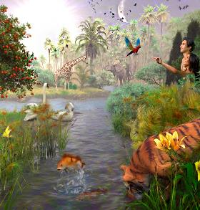
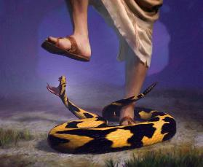
ပဋိပက္ခ ကမ္ဘာမြေသို့ ရောက်လာသည်။
မြွေ​က​လည်း“​သင်​တို့​သည်မုချ​သေ​ရ​မည်​မ​ဟုတ်​။ ထို​အသီး​ကို​စား​သော​နေ့​တွင်သင်​တို့​သည်မျက်စိ​ပွင့်လင်း​၍အကောင်း​အဆိုး​ကို​သိ​က ဘုရားသခင်​ကဲ့သို့​ဖြစ်​မည်​ကိုဘုရားသခင်​သိ​တော်မူ​သောကြောင့်​ဖြစ်​၏​”​ဟုမိန်းမ​အား​ဆို​လေ​၏​။ ကမ္ဘာဦးကျမ်း ၃:၄-၅
ဘုရားသခင်ကအာဒံနဲ့ဧဝကိုမကောင်းမှုပြုလိုတဲ့စိတ်ကို ဖန်ဆင်းခဲ့တာလား။
ကမ္ဘာနှင့်ဤလောကရှိအရာအားလုံးကိုဖန်ဆင်းပြီးနောက်ဘုရားသခင်က“ဖန်ဆင်းတော်မူသောအရာသည်အလွန်ကောင်းသည်”(ကမ္ဘာဦး၁:၃၁)ဟုရှင်းရှင်းလင်းလင်းမိန့်တော်မူခဲ့ သည်။ ယင်းတွင် အာဒံနှင့်ဧဝတို့ ပါဝင်သည်။
ဧဝ၏ယုံကြည်ကိုးစားမှုကို ရရှိပြီးနောက် ရှေးမြွေဟောင်း စာတန်သည် ဘုရားသခင်၏စရိုက်နှင့်ပတ်သက်၍ သံသယများ တိုးလာသည်– “သင် သေချာပေါက် မသေရ” ဟု မြွေက အမျိုးသမီးအား ပြောခဲ့သည်။ “အကြောင်းမူကား၊ ထိုအသီးအနှံကို စားသောအခါ မျက်စိပွင့်၍ အကောင်းအဆိုးကိုသိ၍ ဘုရားသခင်ကဲ့သို့ ဖြစ်လိမ့်မည်” (က၊ ၃း၄-၅)။
ယခု၊ဧဝသည်အကျပ်အတည်းတစ်ခုနှင့်ရင်ဆိုင်ခဲ့ရသည်၊ဘုရားသခင်သို့မဟုတ်မြွေကိုမည်သူယုံရမည်နည်း။ကောင်းကင်တမန်တိုင်းရင် ဆိုင်ရမည့်တူညီသောအကျပ်အတည်း။စကြဝဠာပဋိပက္ခ ၏ အမြစ်။
သူတို့၏မှားယွင်းသောရွေးချယ်မှုကြားမှဘုရားသခင်သည်လူသားတို့ကိုမစွန့်လွှတ်ခဲ့ပေ။ယေရှုသည်စာတန်ကိုချေမှုန်းပြီးပဋိပက္ခကိုအဆုံးသတ်မည်ဟု ကတိပြုခဲ့သည်။ ကိုယ်တော်ကြောင့် ကျွန်ုပ်တို့တွင် မျှော်လင့်ချက်ရှိနိုင်ပါသည်။

Slide 8
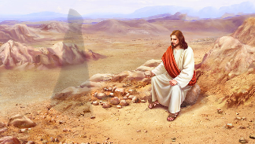
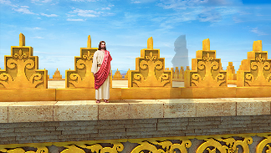
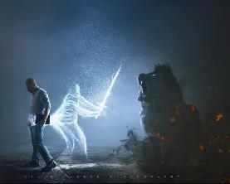
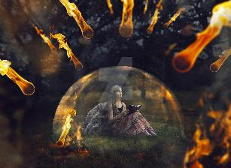
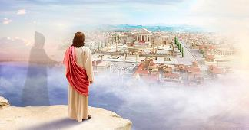
ယေရှုနှင့် စာတန် မျက်နှာချင်းဆိုင်။
ဤ​အခွင့်​အာဏာ​ရှိသမျှ​နှင့် ၎င်း​တို့​၏​ဘုန်း​စည်းစိမ်​တို့​ကို သင့်​အား ငါ​ပေး​မည်။ အကြောင်းမူကား ဤ​အရာ​ကို ငါ့​ထံ အပ်နှင်း​ထား​ပြီး​ဖြစ်၍ ၎င်း​ကို ငါ​ပေး​လို​သော​သူ​အား ငါ​ပေး​၏။ 7သို့ဖြစ်၍ သင်​သည် ငါ့​ကို​ရှိခိုး​လျှင် ဤ​အရာ​အားလုံး​သည် သင့်​ဥစ္စာ​ဖြစ်​လိမ့်မည်”​ဟု လျှောက်​လေ​၏။ (Luke 4:6-7)
စာတန်သည် သူ၏တန်ခိုးကို စွဲလမ်းနေသော်လည်း သူ့ထက်သာလွန်သော အနန္တတန်ခိုးရှင် ဘုရားသခင်ကို ဆန့်ကျင်ရန် အခွင့်အရေးမရှိပေ။
သို့သော်ဘုရားသခင်သည်လူဇာတိဖြစ်လာသောအခါတွင်အရာများပြောင်းလဲသွားသည်။ ယခု၊ အချို့သောနည်းများဖြင့် ယေရှုသည် သူ့ထက်နိမ့်ကျသည်။ စာတန်သည် ကောင်းကင်ဘုံ၌ ငြင်းပယ်ခံရသော အရာကို လက်ခံရန် ကြိုးစားခဲ့သည် (မဿဲ ၄း၈-၉)။
ကျွေးမွေးခြင်းဖြင့် ယေရှုကို မနှောင့်ယှက်နိုင် (ဧဝ၊ မဿဲ ၄း၃-၄)။ သူ့ကို အထင်ကြီးလာအောင် လှုံ့ဆော်ခြင်းဖြင့်လည်း သူ့အား နှောင့်ယှက်ခြင်းမပြုနိုင် (သူ၏ကိုယ်ရည်ကိုယ်သွေးကို ရောင်ပြန်ဟပ်ခြင်း၊ မ. 4:5-7)။ နောက်ဆုံးတွင်၊ ယေရှုသည် “ငါ့ကိုကိုးကွယ်လျှင် ခပ်သိမ်းသောအမှုဖြစ်လိမ့်မည်” (လု. ၄:၆-၇)၊
ယေရှုသည်ကျွန်ုပ်တို့ ၏လက်နက်(သမ္မာကျမ်းစာ) ဖြင့်ပဋိပက္ခတိုက်ပွဲများကိုအနိုင်ယူခဲ့ပြီး၊သူပြုသကဲ့သို့ ကျွန်ုပ်တို့အသုံးပြုရပါမည်–

Slide 9
စကြဝဠာ
ပဋိပက္ခ၏
ဖြေရှင်းချက်

Slide 10
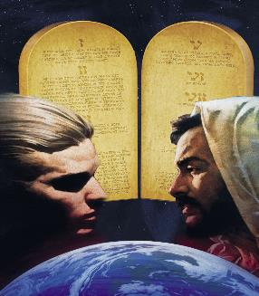
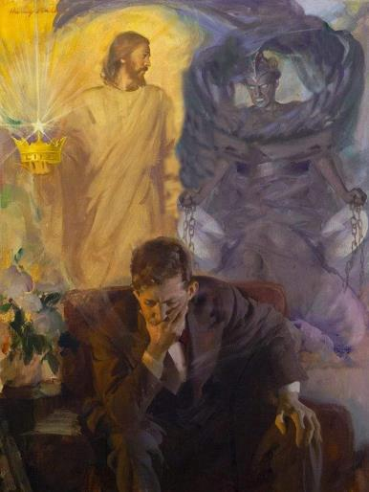
ပဋိပက္ခ၏သဘောသဘာဝ။
'သင်​တို့​သည်သင်​တို့​၏​အဖ​မာရ်နတ်​နှင့်​စပ်ဆိုင်​ကြ​ပြီးသင်​တို့​အဖ​၏​ဆန္ဒ​အတိုင်း​ပြု​လို​ကြ​၏။မာရ်နတ်​သည်အစအဦး​ကပင်လူသတ်သမား​ ဖြစ်​၏။သူ​၌​သမ္မာတရား​မ​ရှိ​သောကြောင့်သမ္မာတရား​၌​မ​ရပ်တည်။သူ​သည်လိမ်လည်​သော​သူ​ဖြစ်​ပြီးလိမ်လည်​ခြင်း​၏​အဖ​လည်း​ဖြစ်​သောကြောင့် လိမ်လည်​ပြောဆို​သောအခါ မိမိ​ပင်ကိုစရိုက်​အတိုင်း​ပြောဆို​၏။ 'ရှင်ယောဟန်ခရစ်ဝင် 8:44
ပဋိပက္ခသည်ဘုရားသခင်၏စရိုက်လက္ခဏာအပေါ်အငြင်းပွားမှုဖြစ်သည်။ဘုရားသခင်ကိုချစ်သလား၊ဒါမှမဟုတ်သူကရူးသွပ်တဲ့ အာဏာရှင်လား။ကျွန်ုပ်တို့အပေါ်သူချမှတ်ထားသောဥပဒေများသည် သူ၏ချစ်ခြင်းမေတ္တာမှ ဖြစ်ပေါ်လာသလား၊ သို့မဟုတ် သူ၏လက်အောက်ခံများအပေါ် အခွင့်အာဏာကို ထိန်းသိမ်းရန် သူ၏စိတ်အားထက်သန်မှုမှ ဖြစ်ပေါ်လာပါသလား။
မာရ်နတ် (ရန်ဘက်ပြုသူ) သည် ဘုရားသခင်ကိုရှုပ်ချခဲ့သည်။ ဤပဋိပက္ခတွင် သူ၏အကြိုက်ဆုံးလက်နက်- မုသာဖြစ်သည် (ယော၈း၄၄)။သို့သော်အလွန်သိမ်မွေ့သော မုသားစကားများ—သူတို့၏ဉာဏ်ပညာကြီးမားသောကောင်းကင်တမန်များပင်လျှင် ၎င်းတို့ကို အမှန်တရားနှင့် မခွဲခြားနိုင်ပေ။
စာတန်၏ဗျူဟာသည် ဘုရားသခင်ထံ သူ၏ကိုယ်ပိုင်စရိုက်လက္ခဏာကို ပြသရန်ဖြစ်ပြီး၊ သူ့ကို တစ်ကိုယ်ကောင်းဆန်သော၊ ဖိနှိပ်ချုပ်ချယ်မှု၊ လိမ်ညာမှု၊ ရန်လိုမှု၊ ရက်စက်ကြမ်းကြုတ်မှုအဖြစ် တင်ပြခြင်းဖြစ်သည်... ထို့နောက် ကျွန်ုပ်တို့၏ကမ္ဘာတွင် အတော်အတန်အောင်မြင်နေပုံရသည်။
စကြဝဠာပဋိပက္ခ သည် ရုပ်ပိုင်းဆိုင်ရာစစ်ပွဲမဟုတ်ပါ။ ယုံကြည်ချက်တွေနဲ့ လုပ်ရမယ်။ ငါတို့ကို နှိပ်စက်ဖို့ပဲ တွေးနေတဲ့သူ ဒါမှမဟုတ် အချစ်ကြောင့် ငါတို့ကို ကယ်တင်ဖို့ သူ့ကိုယ်သူ စွန့်ခဲ့တာ ဘယ်သူယုံမှာလဲ။

Slide 11
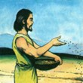
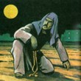
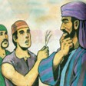
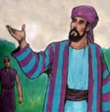
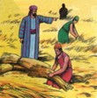
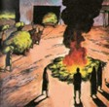
ဘာလို့မပြီးသေးတာလဲ။
' ထိုအခါ စိုက်ခင်း​ပိုင်ရှင်​၏​အစေအပါး​တို့​သည်​လာ​၍ ‘သခင်၊ သခင်​၏​စိုက်ခင်း​၌ ကောင်း​သော​မျိုးစေ့​ကို ကြဲ​ခဲ့​သည်​မ​ဟုတ်​လော။ သို့ဖြစ်လျှင် မြက်သီး​ပင်​များ​သည် အဘယ်က​ပေါက်လာ​သနည်း’​ဟု မေးမြန်း​ကြ​၏။ 'ရှင်မဿဲခရစ်ဝင် 13:27
ဥပမာအားဖြင့်၊ယေရှုသည်ပဋိပက္ခ၏သဘောသဘာဝနှင့်၎င်း၏နောက်ဆုံးဖြေရှင်းချက်ကို ရှင်းလင်းစွာရှင်းပြခဲ့သည် (မဿဲ ၁၃း၂၄-၃၀)။
မဿဲ13:27
မဿဲ13:25
မဿဲ13:28a
မဿဲ13:8b
မဿဲ13:29
မဿဲ13:30a
မဿဲ13:8b
ဘုရားသခင်သည် အရာအားလုံးကို ပြီးပြည့်စုံအောင် ဖန်ဆင်းခဲ့သော်လည်း တစ်စုံတစ်ဦးသည် မကောင်းမှု၏မျိုးစေ့ကို စိုက်ပျိုးခဲ့သည်။
မကောင်းမှုမှာ တာဝန်ရှိတဲ့သူက စိုက်တဲ့သူပဲ။
မကောင်းမှု၏ဆရာကို ဘုရားသခင်၏ “ရန်သူ” အဖြစ် စာတန်ဟု သတ်မှတ်သည်။
ကောင်းကင်တမန်များသည် မကောင်းမှု၏သဘောသဘာဝကို နားမလည်သောကြောင့် ဖယ်ရှားပစ်ချင်ကြသည်။
ဘုရားသခင်သည် မကောင်းမှုကို အပြည့်အ၀နားမလည်မီတွင် အဆုံးသတ်လိုခြင်းမရှိပေ။
ဘုရားသခင်သည် သူ၏သားသမီးများကြားတွင် သံသယမရှိစေရန် အဆိုးကို ကြီးထွားစေပါသည်။
နောက်ဆုံးတွင်၊ မကောင်းမှုကို ချေမှုန်းရန် အချိန်ရောက်လာလိမ့်မည်။

Slide 12
“သူသည်ကောင်းကင်တွင်ဆက်မနေနိုင်တော့ဟုဆုံးဖြတ်လိုက်သည့်တိုင်အဆုံးမဲ့ဉာဏ်ပညာသည်စာတန်ကိုမဖျက်ဆီးခဲ့ပေ။ချစ်ခြင်းမေတ္တာ၏ဝန်ဆောင်မှုသည်ဘုရားသခင်တစ်ပါးတည်းသာလက်ခံနိုင်သည့်အတွက်ကြောင့်၊သူ၏သတ္တဝါများ၏သစ္စာခံမှုသည်သူ၏တရားမျှတမှုနှင့်ကြင်နာမှုအပေါ်ယုံကြည်ချက်အပေါ်တွင်တည်နေရမည်ဖြစ်သည်။ကောင်းကင်နှင့်အခြားကမ္ဘာမှနေထိုင်သူများသည်အပြစ်၏သဘောသဘာဝသို့မဟုတ်အကျိုးဆက်များကိုနားလည်ရန်ပြင်ဆင်ထားခြင်းမရှိဘဲစာတန်၏ဖျက်ဆီးခြင်းတွင်ဘုရားသခင်၏တရားမျှတမှုနှင့်ကရုဏာကိုမမြင်နိုင်ကြပေ။သူသည်ရှိနေခြင်းမှချက်ချင်းပြေပျောက်သွားပါက၊သူတို့သည်ချစ်ခြင်းမေတ္တာထက်ကြောက်ရွံ့ခြင်းမှဘုရားသခင်ကိုဝတ်ပြုကြလိမ့်မည်။[…]အဓမ္မသည်ရင့်ကျက်လာရန်ခွင့်ပြုရမည်။အဆုံးမဲ့ခေတ်များတစ်လျှောက်စကြဝဠာတစ်ခုလုံး၏ကောင်းကျိုးအတွက်၊ဘုရားသခင်၏တရားမျှတမှုနှင့်ကရုဏာတော်နှင့်သူ၏တရား၏မပြောင်းလဲနိုင်မှုတို့ကိုထာဝရ မေးခွန်းမထုတ်နိုင်စေရန် အဆိုးတရားသည် ရင့်ကျက်ရန်ခွင့်ပြုရမည်ဖြစ်သည်။"
EGW (The Great Controversy, pg. 498)

